Slide 1
일본국가의 과거와 현재
216***** 이*교
건축문화

Slide 2


목차
1. 건축양식
2. 주거형태
3. 지진설계

Slide 3

건축양식

Slide 4
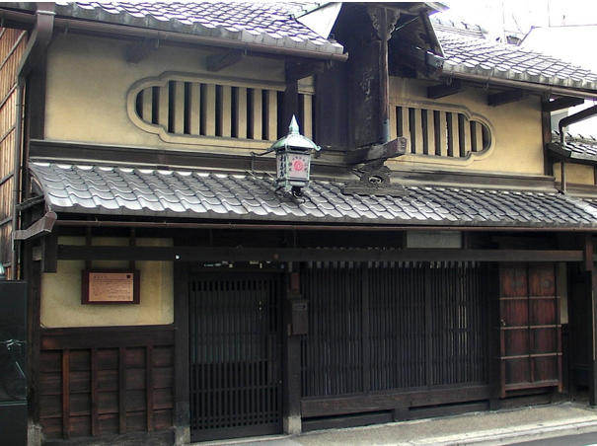
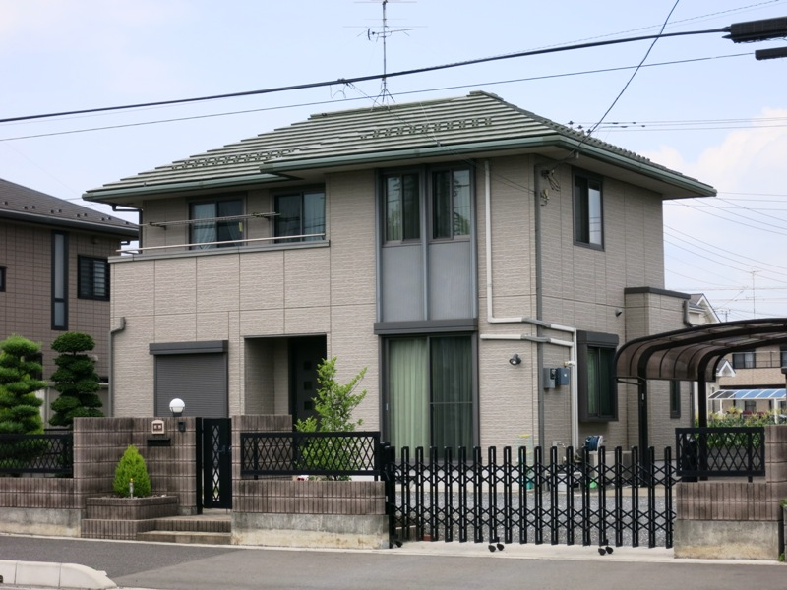
건축양식
보통 목재로 구성되어 있으며 기후의 특성상 습하고 지진이 흔하며 목재가 풍부하기 때문에 목조 건축물의 비중이 높음
전통 가옥들의 경우 지역마다 다르나 기본적으로 다습한 기후때문에 난방보다는 통풍에 중점을 두고 건설됨
기본적으로 지진이 심한편이라 지진에 대처하기위해 내진설계가 기본적으로 되어있음
알 수 없는 작성자 님의 이 사진에는 CC BY-SA 라이선스가 적용됩니다.
알 수 없는 작성자 님의 이 사진에는 CC BY-SA-NC 라이선스가 적용됩니다.

Slide 5

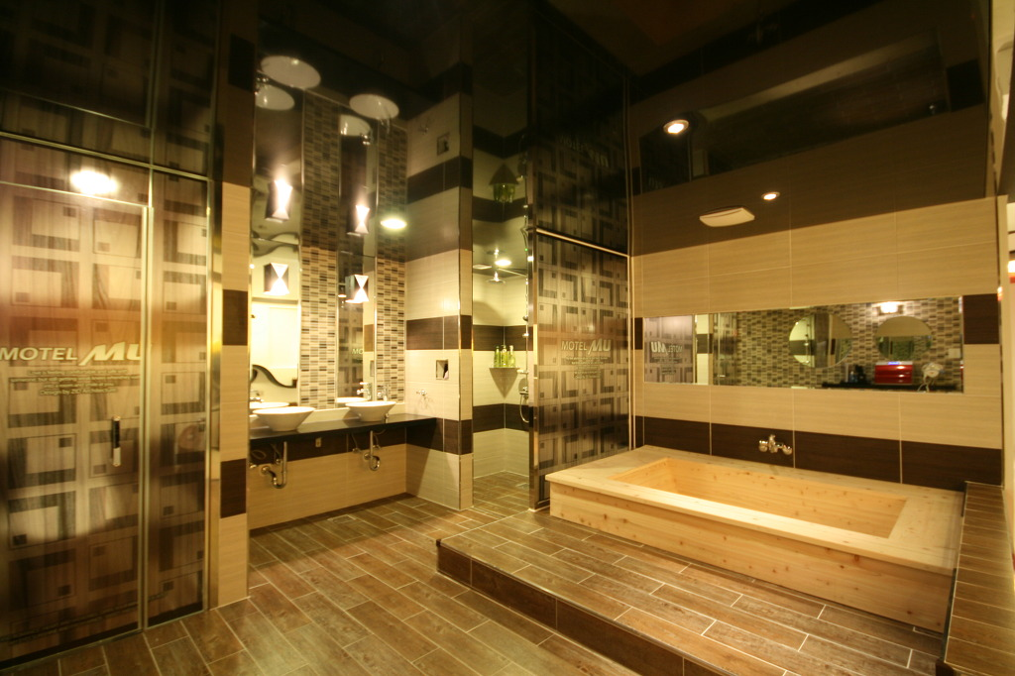
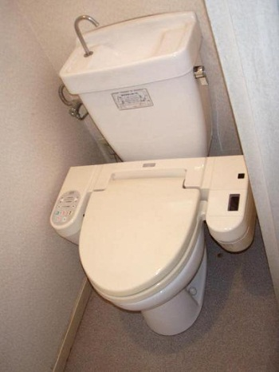
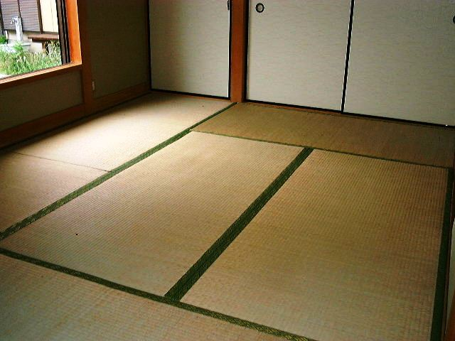
다다미의 경우 이전이랑 비교하면 불편한점이 한두가지가 아니기에 사라져가는 분위기임
욕실하고 화장실하고 따로 분리가 되어있으며 화장실의 변기에는 세면대와 수도꼭지가 같이 달려있음
알 수 없는 작성자 님의 이 사진에는 CC BY-NC-ND 라이선스가 적용됩니다.
알 수 없는 작성자 님의 이 사진에는 CC BY-SA-NC 라이선스가 적용됩니다.
알 수 없는 작성자 님의 이 사진에는 CC BY-SA-NC 라이선스가 적용됩니다.

Slide 6
주거형태
알 수 없는 작성자 님의 이 사진에는 CC BY-NC-ND 라이선스가 적용됩니다.
알 수 없는 작성자 님의 이 사진에는 CC BY-SA 라이선스가 적용됩니다.
알 수 없는 작성자 님의 이 사진에는 CC BY-SA-NC 라이선스가 적용됩니다.

Slide 7
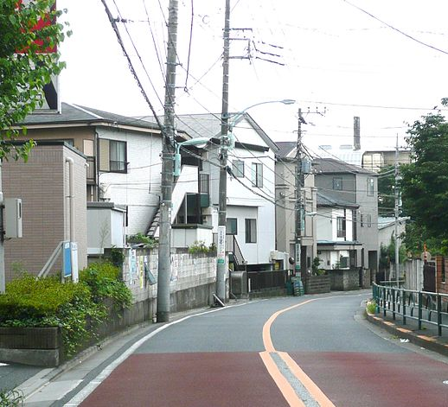
주택
알 수 없는 작성자 님의 이 사진에는 CC BY-SA-NC 라이선스가 적용됩니다.

Slide 8
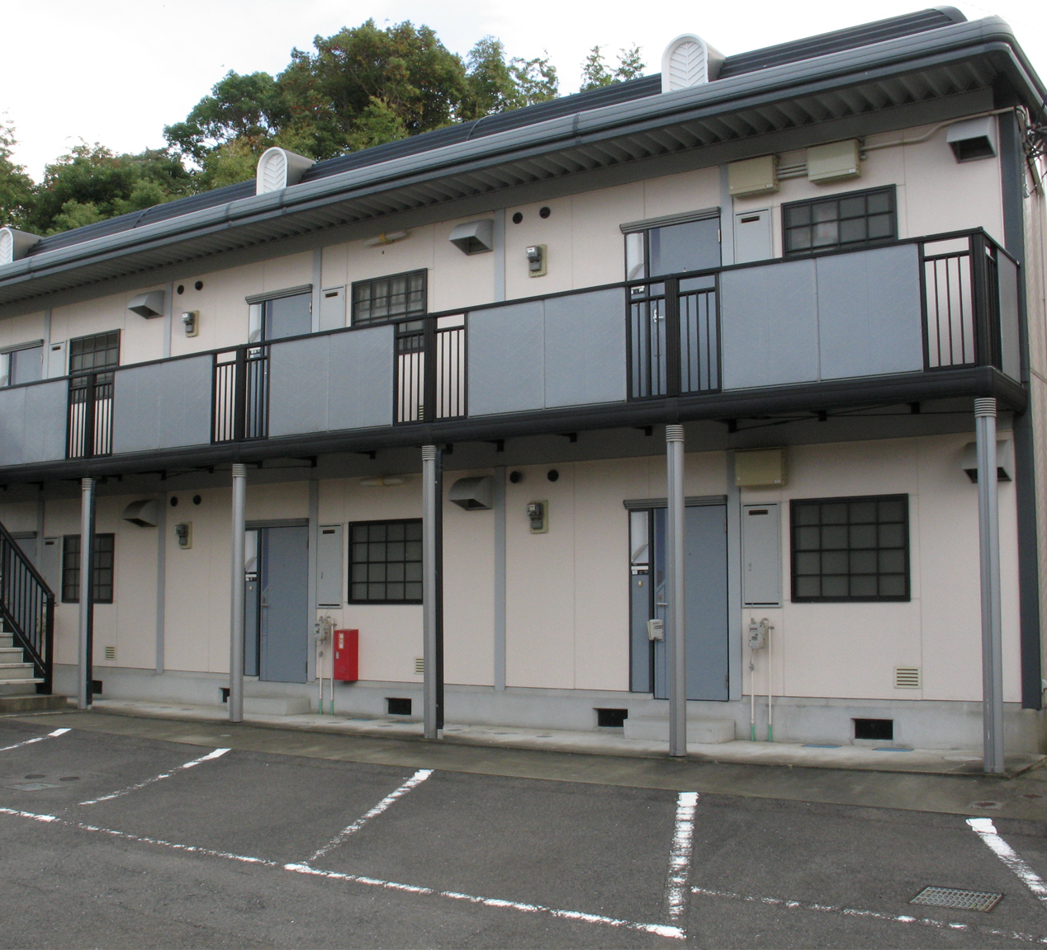
아파트
알 수 없는 작성자 님의 이 사진에는 CC BY-SA 라이선스가 적용됩니다.

Slide 9
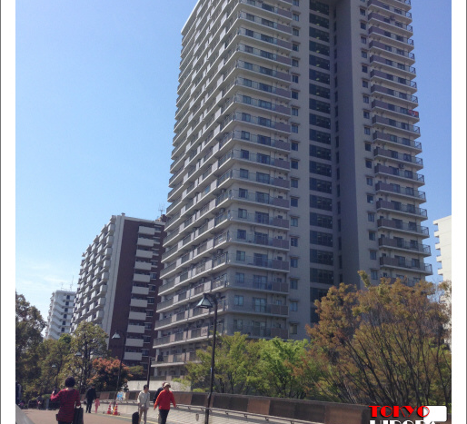
맨션
알 수 없는 작성자 님의 이 사진에는 CC BY-NC-ND 라이선스가 적용됩니다.

Slide 10
지진설계

Slide 11
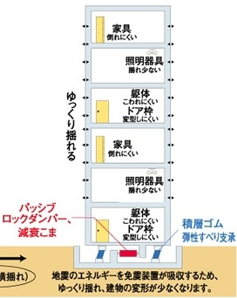

내진
지진발생시 지진하중에 저항할수있는 구조를 만들어서 구조물의 단면을 확보함
보통 목재구조라도 2층이상인 경우나 지진1구역에 속하는 경우 지진에 영향을 받기때문에 기본적으로 내진설계를 필수로함
부재의 단면이 증가하며 비경제적이며 건축물의 중량 증가라는 특징이있음

Slide 12
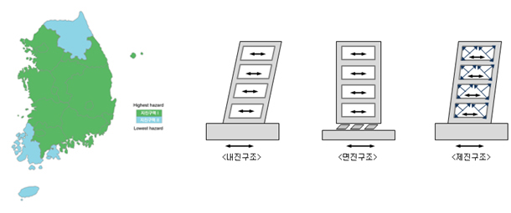
면진
지진 발생시 건축물의 고유주기를 인위적으로 길게 하여 지진과 구조물과의 공진을 막아 지진력이 구조물에 상대적으로 약하게 전달되도록 하는 것
건물과 지반사이에 전단변형 장치를 설치하여 지반과 건물을 분리(base isolation)시키는 방법
안정성향상과 설계자유도증가 안심거주성의 확보 재산의 보전 기능성 유지라는 특징이있음

Slide 13
제진
구조물의 내부나 외부에서 구조물의 진동에 대응하는 제어력을 가하여 진동을 줄이거나,진동의 감쇠등을 변화시켜 구조물을 제어하는것
지진 발생시 구조물로 전달되는 지진력을 상쇄하여 간단한 보수만으로 구조물을 재사용할 수 있게 하는 시스템
내진성능 향상과 구조물의 사용성 확보와 중규모 이상의 지진발생시 손상레벨 제어할수있는 설계와 중규모 이상의 진발생 시 손상레벨을 제어할 수 있으며 건축물의 비구조재나 내부 설치물의 안전한 보호에는 한계가 있다는 특징이있음

Slide 14
출처
https://livejapan.com/ko/in-tokyo/in-pref-tokyo/in-tokyo_train_station/article-a0001465/
https://m.blog.naver.com/japansisa/220055880517
http://www.nsv.co.kr/board/view.asp?idx=706&page=1&pagekey=352&search=

Slide 15
감사합니다.

